Slide 1
JPA
이도윤 작성

Slide 2
1. JPA – (1) ORM
ORM(Object-Relational Mapping) - 객체와 관계형 데이터베이스 매핑, 객체와 DB테이블이 매핑이 되는것.
객체 = 테이블의 개념.
MyBatis / IBatis 와 다르게 직접 쿼리를 작성하지 않고 직관적인 코드(메서드)로 데이터를 관리할 수 있다.
객체와 DB의 패러다임 불일치를 해결.

Slide 3
1. JPA – (2) JPA란
Java Persistence API (자바 ORM기술에 대한 API 표준 명세)
자바 어플리케이션에서 관계형 데이터베이스를 사용하는 방식을 정의한 인터페이스.(spring X)
ORM에 대한 자바 API규격이며 Hibernate, OpenJPA등이 JPA를 구현한 구현체이다.
JPA는 특정 기능을 하는 라이브러리가 아닌, ORM을 사용하기 위해 만든 인터페이스이다.
JPA 사용 이유
기존의 Mybatis등을 사용할 때는 신규개발 또는 신규컬럼 추가시 DTO(VO), DAO 수정 작업등이 반복된다.
이러한 단점을 극복하고 객체지향에 가까운 개발을 하기 위한 방법이 JPA이다.
장점
-객체지향적으로 데이터를 관리할 수 있기 때문에 프로그램 구조를 일정하게 유지할 수 있다.
-SQL을 작성하지 않고 객체를 사용해서 동작하기 때문에 유지보수가 간결하고 재사용성도 증가한다.
-컬럼이 추가되어도 SQL를 수정하는 과정을 생략할 수 있고 값을 할당하거나 변수선언등을 줄일 수 있다.
-코드의 가독성이 좋아진다.
단점
-복잡한 쿼리(join문 등)를 사용할때 불편하다.
-잘못 사용하는 경우, 실제 SQL문을 직접 작성하는것보다 성능이 떨어질 수 있다

Slide 4
1. JPA – (2) JPA란
JPA의 동작
- 기존의 My/Ibatis가 개발자가 직접 SQL을 입력하고 JDBC API를 사용하여 데이터를 CRUD한다면
JPA는 개발자가 객체를 JPA에 객체를 넘기고, JPA에서 엔티티를 분석하여 쿼리를 요청에 맞게 생성한다는 개념이다.
- 직접 쿼리를 생성하는것이 아니기 때문에 특정DB에 종속적이지 않게 사용할 수 있다.
JVM
JPA
-Entity 분석
-DDL/DML/DQL 생성
-JDBC API 사용
-패러다임 불일치 해결(객체 – DB간 불일치) =>ORM
java
DomainClass
RDBMS
Persist
CRUD 요청
JDBC API

Slide 5
1. JPA – (3) Hibernate
JPA를 사용하기 위해서 JPA를 구현한 ORM 프레임 워크 중 하나.
Hibernate는 JPA의 구현체이다.
자바환경에서의 객체-관계 모델 매핑 솔루션이다.
javax.persistence.EntityManager와 같은 JPA의 인터페이스를 직접 구현한 라이브러리.
* 추가 : Persistence 계층 : 데이터의 CRUD같은 연산, 데이터 처리를 담당하는 계층.
기존에 사용되던 My/Ibatis같은 경우도 Persistence 프레임워크라고 볼 수 있다.

Slide 6
1. JPA – (4) 영속성 컨텍스트
영속성(Persistence)은 데이터를 생성한 프로그램이 종료되더라도 사라지지 않는 데이터의 특성을 의미한다.
엔티티를 영구히 저장하는 환경이라는 뜻.
Application과 DB사이에서 객체를 보관하는 가상의 DB역할을 한다.
EntityManager를 통해 엔티티를 저장하거나 조회하면 EntityManager는 영속성 컨텍스트에 엔티티를 보관하고 관리한다.
엔티티(Domain Class)가 영속성컨텍스트에 저장되고 DB와 통신을 하게되는 구조.
객체지향적인 부분을 JPA가 DB의 테이블에 맞게 바꿔서 처리한다.
영속성 컨텍스트는 엔티티를 식별자로 구분한다. 따라서 Domain은 반드시 식별자가 있어야 한다.
지연로딩이 있는경우 필수적이나, 실시간으로 빠르게 처리를 해야하는 경우, DB Connection 리소스가 쌓일 수 있다. 이러한 경우를 대비한 옵션 조절이 필요하다.

Slide 7
2. SpringBoot JPA 설정
Pom.xml
Dependency 추가
<dependency>
<groupId>org.springframework.boot</groupId>
<artifactId>spring-boot-starter-data-jpa</artifactId>
</dependency>
편의를 위한 Lombok 추가
<dependency>
<groupId>org.projectlombok</groupId>
<artifactId>lombok</artifactId>
<version>1.18.20</version>
<scope>provided</scope>
</dependency>
hibernate
<dependency>
<groupId>org.hibernate.validator</groupId>
<artifactId>hibernate-validator</artifactId>
<version>6.0.15.Final</version>
</dependency>

Slide 8
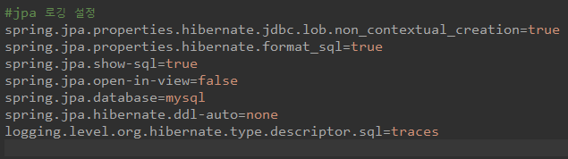
2. SpringBoot JPA 설정
Application.properties
spring.jpa.properties.hibernate.jdbc.lob.non_contextual_creation=true //실행 시 warning 제거
spring.jpa.properties.hibernate.format_sql=true //sql을 읽기 쉽게 정렬
spring.jpa.show-sql=true //콘솔에 실행된 sql을 보여준다.
logging.level.org.hibernate.type.descriptor.sql=traces //sql값을 보여준다.
spring.jpa.hibernate.ddl-auto=none //서버 실행시 아무것도 하지 않음. 7페이지에 종류 설명.
spring.jpa.open-in-view //트랜잭션을 종료할 때 영속성 컨텍스트를 닫고 db커넥션 반환 – 커넥션 리소스 낭비 방지

Slide 9
2. SpringBoot JPA 설정
Application.properties
spring.jpa.hibernate.ddl-auto : 서버가 구동될 때 DB작업.
spring.jpa.hibernate.ddl-auto 속성 종류
- none : No change to the database structure.
- update : Hibernate changes the database according to the given Entity structures. - 변경된 스키마만 적용한다.
- validate : 변경된 스키마가 있는지 확인만 한다. 만약 변경이 있다면 Application을 종료한다.
- create : Creates the database every time, but don’t drop it when close. - 시작될 때만 drop하고 다시 생성한다.
- create-drop : Creates the database then drops it when the SessionFactory closes. - 시작과 종료에서 모두 drop한다.

Slide 10
3. Domain – (1) 주의사항
Domain 작성 시 주의사항
실제 테이블과 매핑되는 객체이므로 테이블의 컬럼과 동일하게 필드를 생성해야 한다.

Slide 11
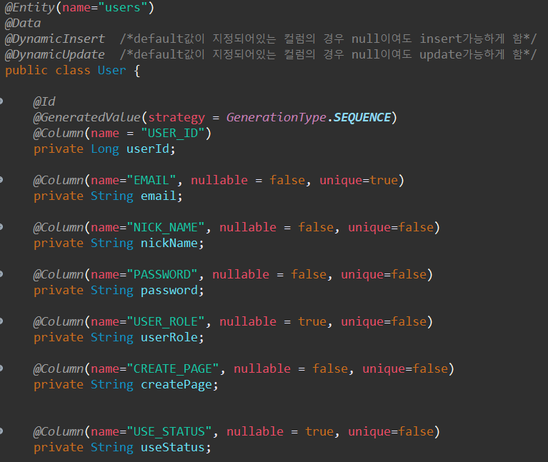
3. Domain - (2) Domain 작성
1
2
3
4

Slide 12
3. Domain – (2) Domain 작성
1)@Entity
- 테이블과 매핑할 객체는 해당 어노테이션 사용.
- @Entity 어노테이션이 붙은 클래스는 JPA에서 관리하는 클래스.
2)@Id
- PK(기본 key)값에 해당 어노테이션을 붙인다.
3)@GeneratedValue
- 테이블 생성 시 해당 필드를 AUTO_INCREMENT로 설정하였기 때문에 해당 필드를 자동으로 생성해주기 위해 붙인다. 직접 PK값을 할당하는 경우에는 해당 어노테이션을 사용하지 않는다.
- GenerationType 에는 AUTO, IDENTITY, SEQUENCE, TABLE 이 있다.
- AUTO : (Persistence Provider가 매핑된 DB에 맞게 자동 선택.) [insert이전에 key값 생성]
- IDENTITY : DB의 Identity 컬럼 이용
- SEQUENCE : DB의 SEQUENCE 컬럼 이용 [insert이전에 key값 생성]
- TABLE : 유일성이 보장된 데이터베이스 테이블을 이용.(?)
4)@Column
- 각 필드에 컬럼을 매핑시켜준다. ( 테이블의 컬럼명과 필드명이 다른 경우 에러 방지)

Slide 13
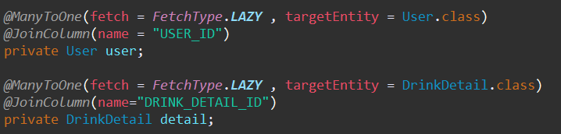
3. Domain – (2) Domain 작성
외래키의 경우 아래와 같이 필드를 지정한다.

Slide 14
3. Domain – (2) Domain 작성
JPA에서의 연관관계 매핑
DB 테이블에서 외래키는 양방향이다. 외래키값 하나로 Member와 Team을 함께 조회할 수 있다.
객체(JPA)에서의 Member와 Team의 관계는 단방향이다.
- Team의 TEAM_ID로는 멤버를 찾을 수 없지만 Member의 TEAM_ID로는 Team을 찾을 수 있다.
- Member -> Team
Member | Team
MEMBER_ID | TEAM_ID
TEAM_ID | TEAM_NAME
NAME

Slide 15
3. Domain – (2) Domain 작성
JPA에서의 연관관계 매핑
연관관계 매핑 시 고려사항
방향 : 단방향:양방향
연관관계의 주인 : 양방향인 경우, 연관관계에서 관리 주체
다중성 : 일대다(1:N), 다대일(N:1), 일대일(1:1),다대다(N:N)
방향
DB테이블과 다르게 객체에서는 참조용필드가 있는 객체만 다른 객체를 참조하는것이 가능하다.
앞페이지의 MEMBER 와 TEAM의 관계에서 MEMBER는 TEAM을 조회할 수 있지만(TEAM_ID) TEAM은 MEMBER에 대한 정보가 없으므로 조회하지 못한다.
양방향 관계의 경우, 두 객체가 단방향 참조를 각각 가져서 양방향 관계처럼 사용하고 있는것을 말한다.
위의 경우, MEMBER는 TEAM_ID를 가지고 TEAM을 조회할 수 있고, TEAM은 CREATE_MEMBER_ID컬럼을 통해 MEMBER를 조회할 수 있다. 이와같은 관계를 양방향으로 정의한다.
Member | Team
MEMBER_ID | TEAM_ID
TEAM_ID | TEAM_NAME
NAME | CREATE_MEMBER_ID

Slide 16
3. Domain – (2) Domain 작성
JPA에서의 연관관계 매핑
연관관계의 주인
두 객체가 양방향 관계(각각 단방향을 가지는 형태)가 되는 경우, 연관관계의 주인을 지정해야 한다.
연관관계의 주인을 지정하는 것은 두 단방향 (M->T / T->M) 관계에서 제어의 권한 (외래키를 비롯한 테이블 레코드를 수정,저장,삭제 할 수 있는 권한)에 대해서 JPA에 알려주는 것이다.
연관관계의 주인은 레코드를 수정,삭제,저장할 수 있지만 주인이 아닌 객체는 조회만 가능하다.
보통 외래키가 있는 곳을 연관관계의 주인으로 지정한다.
단방향의 경우 주인 쪽에 다중성 어노테이션을 지정하고 반대쪽은 별다른 처리를 하지 않는다.
양방향의 경우 각각 다중성 어노테이션을 지정한다.

Slide 17
3. Domain – (2) Domain 작성
JPA에서의 연관관계 매핑
다중성
@ManyToOne (다대일, N:1)
@OneToOne (일대일, 1:1)
@OneToMany (일대다, 1:N)
@ManyToMany(다대다, N:N)
@JoinColumn(name=“DB 컬럼명”) : 외래키 매핑시 사용.
FetchType - 정말 필요한 경우를 제외한 대부분의 fetch전략은 LAZY를 사용하는것을 권고한다.
EAGER (즉시로딩) : 기본값
- select 시 FK로 연결된 객체도 함께 조회한다.
- Member – Team의 관계에서 Member만 조회해도 Team도 무조건 같이 조회해온다.
- 불필요한 Connection을 계속 맺을 수 있다.
LAZY (지연로딩) :
- 필요한 객체만 select 할 수 있다.
- Member-Team의 관계에서 Member조회 후 getTeam() 메소드 호출 시에만 Team을 조회해온다.
- 불필요한 Connection을 줄일 수 있다.

Slide 18
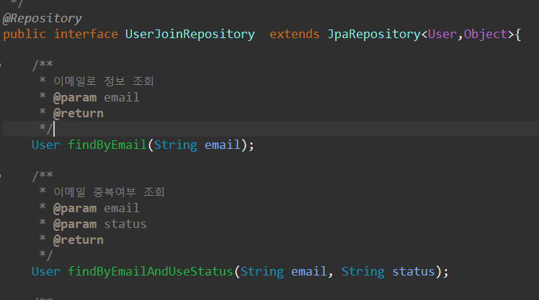
4. Repository
JPA 에서는 단순히 Repository 인터페이스를 생성한 후 JpaRepository<Entity,기본키타입> 을 상속하면 CRUD가 자동으로 생성된다.

Slide 19
4. Repository
메소드 이름을 조합하면 자동적으로 쿼리가 생성된다.
후 JpaRepository<Entity,기본키타입> 을 상속하면 어플리케이션 구동시 문법을 체크하기때문에 에러를 미리 파악할 수 있다.
1. Select : findBy…. (필드명).
2. Update/Insert : save / saveAndFlush
3. Delete : delete

Slide 20
4. Repository-(1) Select
1) findBy [select]
전체 select (select * from users) : findAll()
Key값으로 select (select * from users where user_id = 1) : findById(1)
Name으로 select (select * from users where name = ‘test’) : findByName(“test”)
Name값과 이메일로 select ( select * from users where name=‘test’ and email=‘test@test.com’)
: findByNameAndEmail(“test”,”test@test.com”)
2) Exists [존재 유무 확인] =>return boolean
KEY값으로 확인 existsById(1)
Name값으로 확인 existsByName(“test”)
3) Distinct [중복 제거] => 전체 컬럼기준으로만 distinct 가능
전체 데이터에 대해서 distinct : findDistinctBy
Name값이 test 인 데이터에 대해서 distinct : findDistinctByName(“test”)
4) 정렬
Name값 기준 내림차순 정렬 select ( select * from users order by name desc) : findAllByOrderByNameDesc()
ex) findByNickNameOrderByUserIdDesc() => nickName으로 유저를 찾고 userId 내림차순으로 유저 조회

Slide 21
4. Repository-(1) Select
6) Where 절
And : findByNameAndId(name,id)
Or : findByNameOrId(name,id)
LIKE : Contains(“text”) = LIKE ‘%text%’ / Containing / IsContaining ex) findByNameContains(“text”)
NOT LIKE : NotContains / NotContaining = NOT LIKE ‘%’text’%’
Between : findByIdBetween(1,10)
IN : findByNameIn(List<String>names)
NOT IN : findByNameNotIn (List<String>names)
IgnoreCase : findByNameIgnoreCase(“TeSt”)

Slide 22
4. Repository-(1) Select
8) @Query – JPA에서 제공하는 메소드만으로는 어려운 경우, Repository에서 @Query 어노테이션을 통해 직접 쿼리를 작성할 수 있다. 혹은 JPQL을 사용한다.

Slide 23
4. Repository-(2) insert/update/delete
기본적으로 JPA에서 save는 key값 존재 유무에 따라 Insert,Update가 자동적으로 처리된다.
JPA에서 INSERT/UPDATE (이하 Upsert)는 두가지 메소드가 있다.
1. save (영속성 컨텍스트에 저장)
-save를 사용하는 경우, 메소드가 종료되는 시점까지는 영속성 컨텍스트에만 저장하고 DB에 반영되지 않는다.
메소드 종료시 내부적으로 commit / flush 되며 DB가 업데이트 된다.
2. saveAndFlush (영속성 컨텍스트에 저장하지 않고 즉시 DB에 데이터 반영)
- saveAndFlush를 사용하는 경우, 메소드가 종료되지 않아도 바로 commit이 된다. 로직 내에서 A테이블에 upsert 후
업데이트된 데이터를 B테이블에 upsert해야 될 경우 쓰기 좋다.
- 혹은 A테이블에 데이터가 있어야만 B테이블에 insert 할 수 있는 경우(casecade로 묶여있는 상황)에 사용하기 좋다.
Delete
1. deleteAll() : 전체 데이터 삭제
2. deleteById() : key값으로 데이터 삭제.

Slide 24
5. QueryDSL – (1) 정의
1) JPQL이란
- JPA에서 기본제공하는 메소드만으로는 기능이 힘든 까다로운 검색조건을 가진 데이터를 조회할 때
JPQL이라는 객체지향 쿼리 언어를 JPA에서 제공한다.
- SQL을 추상화 해서 SQL과 문법이 유사하고 select,from,where,group by,join을 지원한다.
* JPQL : 객체를 대상으로 쿼리 질의 / SQL : DB 테이블을 대상으로 쿼리 질의
=> 테이블 : member / 객체 : Member
- SQL 질의와 다르게 특정 데이터베이스에 종속되지 않는다.
Ex )
@PersistenceContext
private EntityManager em;
String jpql= "select m From Member m where m.name like '%hello%’”;
List<Member> result = em.createQuery(jpql, Member.class).getResultList();
- 쿼리를 직접 텍스트로 입력하기 때문에 런타임 시점에서 에러를 발견하기 힘들고 오타가 있을 시 추적이 힘들다.

Slide 25
5. QueryDSL – (1) 정의
2) QueryDSL이란
- 오픈소스 프로젝트로 복잡한 쿼리와 동적 쿼리를 자바코드로 작성할 수 있다.
- 자바코드로 쿼리를 작성하기 때문에 문법오류를 컴파일 단계에서 잡아낼 수 있다.
- QueryDSL -> JPQL -> SQL 의 형태로 변환이 된다.
- 꼭 Domain 클래스로 등록된 객체가 아니라 DTO의 형태로 select 해오는것이 가능하다.
- 여러 개 테이블의 join이 필요한 경우, JPA에서 기본제공하는 메소드로는 여러 번 DB Connection 을 맺어야 하므로 효율적이지 않고 JPQL은 가독성이 떨어지는 반면, QueryDSL을 사용하는 경우 한번의 Connection으로 데이터를 조회해오는 것이 가능하다.
- QueryDSL은 From절에서의 서브쿼리를 지원하지 않는다.

Slide 26
5. QueryDSL – (2) 설정
JPA 자체적으로 제공하는 기능만으로는 로직 처리가 힘들 경우, QueryDSL을 사용할 수 있다.
우선, pom.xml 에 dependency를 추가한다.
<dependency>
<groupId>com.querydsl</groupId>
<artifactId>querydsl-apt</artifactId>
<scope>provided</scope>
</dependency>
<dependency>
<groupId>com.querydsl</groupId>
<artifactId>querydsl-jpa</artifactId>
</dependency>

Slide 27
5. QueryDSL – (2) 설정
QueryDSL을 사용하기 위한 빌드 플러그인을 추가한다.
<build>
<plugins>
<plugin>
<groupId>com.mysema.maven</groupId>
<artifactId>apt-maven-plugin</artifactId>
<version>1.1.3</version>
<executions>
<execution>
<goals>
<goal>process</goal>
</goals>
<configuration>
<outputDirectory>target/generated-sources/java</outputDirectory>
<processor>com.querydsl.apt.jpa.JPAAnnotationProcessor</processor>
</configuration>
</execution>
</executions>
</plugin>
</plugins>
</build>

Slide 28
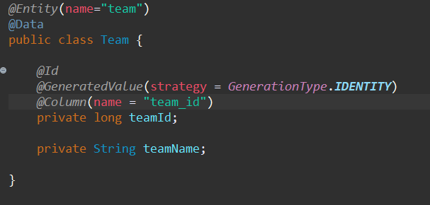
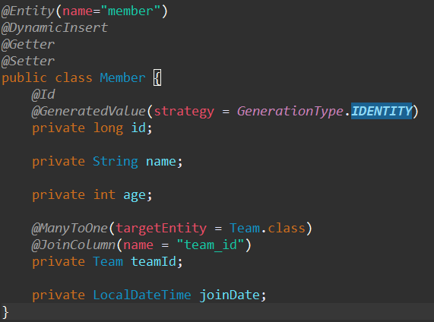
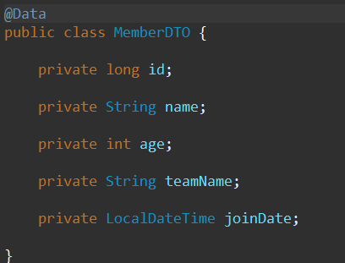
5. QueryDSL – (3) 적용 예제
Entity, DTO
Entity : 테이블을 객체화시킴
DTO : 사용자에게 파라미터를 입력받거나
결과를 사용자에게 보여주기 위한 Class.
보기 쉽게 가공한 데이터를 보여주기 위해서도 사용한다.

Slide 29
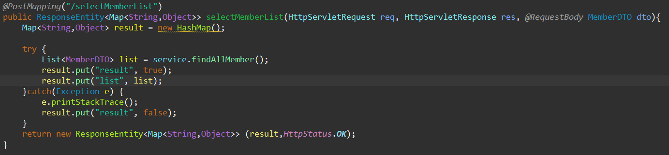
5. QueryDSL – (3) 적용 예제
2) Controller

Slide 30
5. QueryDSL – (3) 적용 예제
3) Service 로직 - 참고사항
① QueryDSL을 사용하기 위해 JPAQueryFactory 와 EntityManager 필드에 선언
② QMember 와 Qteam을 객체화 하고 QueryFactory를 통해서 쿼리 작성.
- [QMember / QTeam] : QueryDSL 객체 = Q객체
③ *Projectrion *
- 엔티티가 아닌 DTO객체로 데이터를 반환해야 하는경우, Projection을 사용한다.
- 종류에는 bean, field, setter, constructor, @QueryProjection 이 있다.

Slide 31
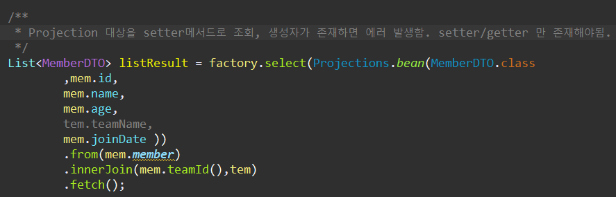
5. QueryDSL – (3) 적용 예제
3) Service 로직 - 참고사항
③ Projection
1) bean(setter)

Slide 32
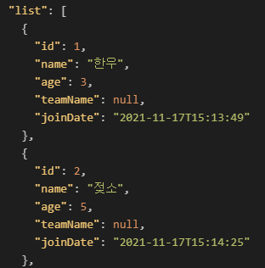
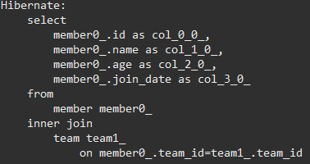
5. QueryDSL – (3) 적용 예제
3) Service 로직 - 참고사항
③ Projection
1) bean(setter)

Slide 33
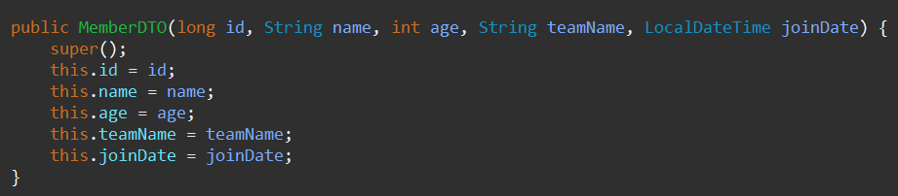
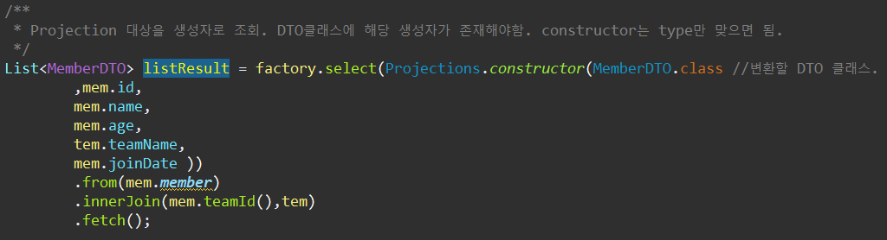
5. QueryDSL – (3) 적용 예제
3) Service 로직 - 참고사항
③ Projection
2) constructor(생성자)

Slide 34
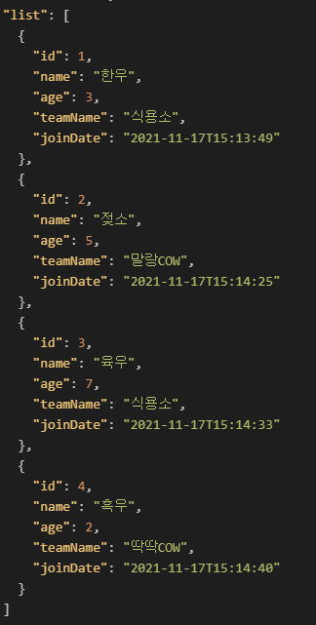
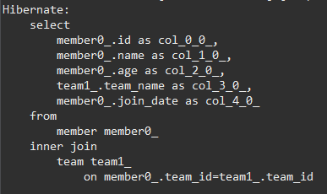
5. QueryDSL – (3) 적용 예제
3) Service 로직 - 참고사항
③ Projection
2) constructor(생성자)

Slide 35
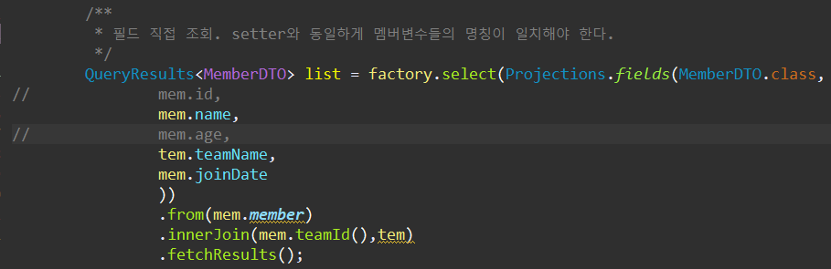
5. QueryDSL – (3) 적용 예제
3) Service 로직 - 고사항
③ Projection
3) fields - 필요한 필드에 직접 접근. 필요한 요소만 조회해올 수 있다.

Slide 36
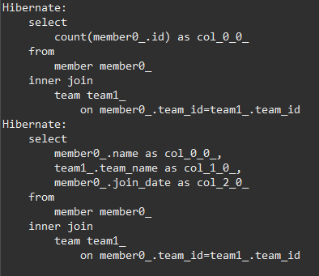
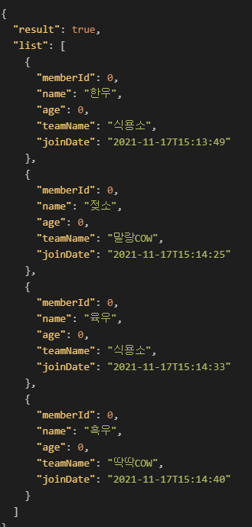
5. QueryDSL – (3) 적용 예제
3) Service 로직 - 참고사항
③ Projection
3) fields - 필요한 필드에 직접 접근. 필요한 요소만 조회해올 수 있다.

Slide 37
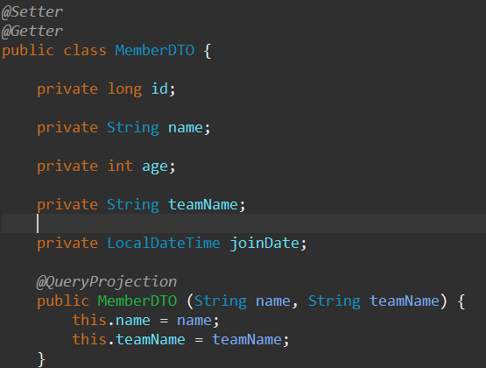
5. QueryDSL – (3) 적용 예제
3) Service 로직 - 고사항
③ Projection
4) @QueryProjection – QueryDSL 의존성 주입. Q객체로 생성가능.

Slide 38
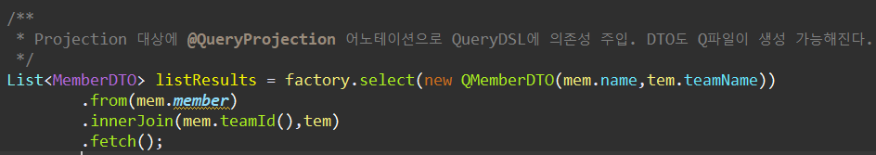
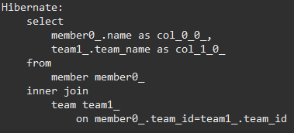
5. QueryDSL – (3) 적용 예제
3) Service 로직 - 참고사항
③ Projection
4) @QueryProjection – QueryDSL 의존성 주입. Q객체로 생성가능.

Slide 39
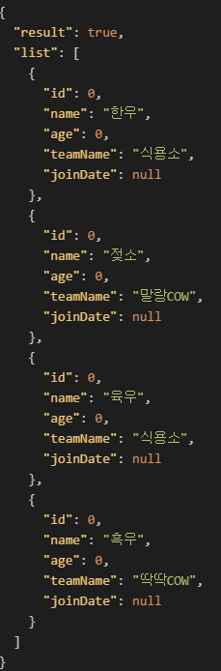
5. QueryDSL – (3) 적용 예제
3) Service 로직 - 참고사항
③ Projection
4) @QueryProjection – QueryDSL 의존성 주입. Q객체로 생성가능.

Slide 40
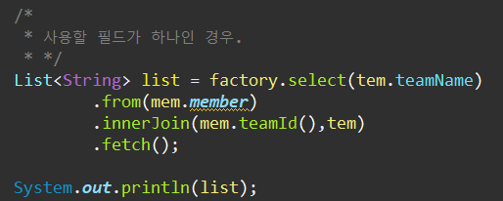
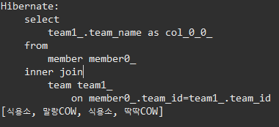
5. QueryDSL – (3) 적용 예제
3) Service 로직 - 참고사항
③ Projection
5) 번외. 필드가 하나인 경우의 사용법.

Slide 41
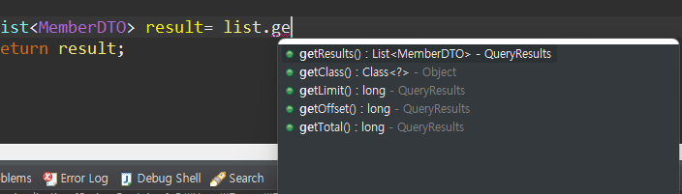
5. QueryDSL – (3) 적용 예제
3) Service 로직 – 참고사항
QueryDSL 객체가 찾아지지 않는다면 maven install 을 한 후 target 하위의 class위치를 확인하면 Q객체가 생성되어 있다.
* QueryFactory를 사용할 때 페이징을 목적으로 한다면
QueryResults<DTO/Domain> list = factory.select().from().fetchRersults()
을 사용하는것을 추천한다. ( DB Connection 시에 해당 쿼리의 count 를 한번 하고 List를 조회해 온다.
위와같이 페이징에 필요한 메소드들을 활용 가능하다.
* 일반 List<DTO/Domain>를 사용할 예정이라면 factory.select().from().fetch() 메소드를 사용한다.

Slide 42

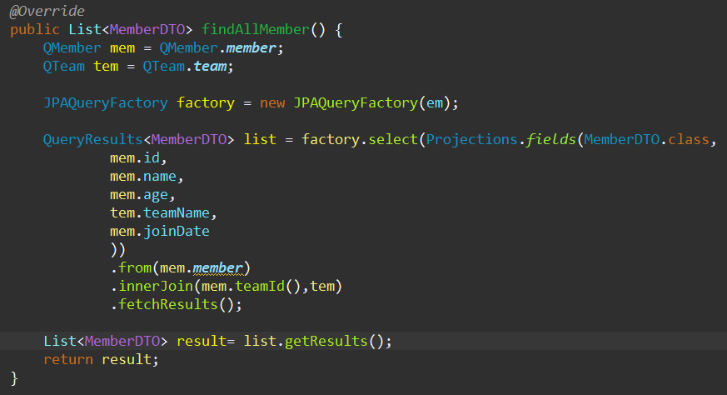
5. QueryDSL – (3) 적용 예제
3) Service 로직 – QueryResults 객체 사용.

Slide 43
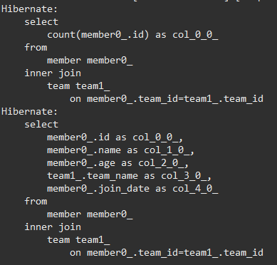
5. QueryDSL – (3) 적용 예제
4) SQL 생성 확인

Slide 44
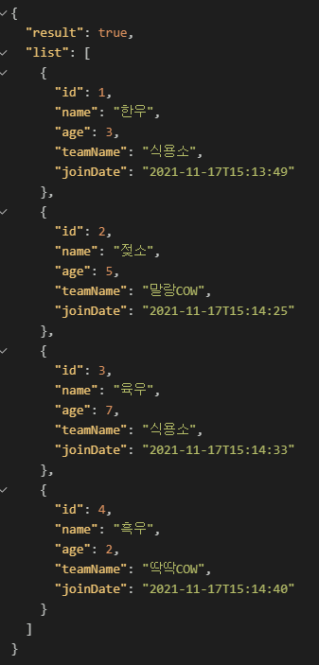
5. QueryDSL – (3) 적용 예제
6) 조회 결과

Slide 45
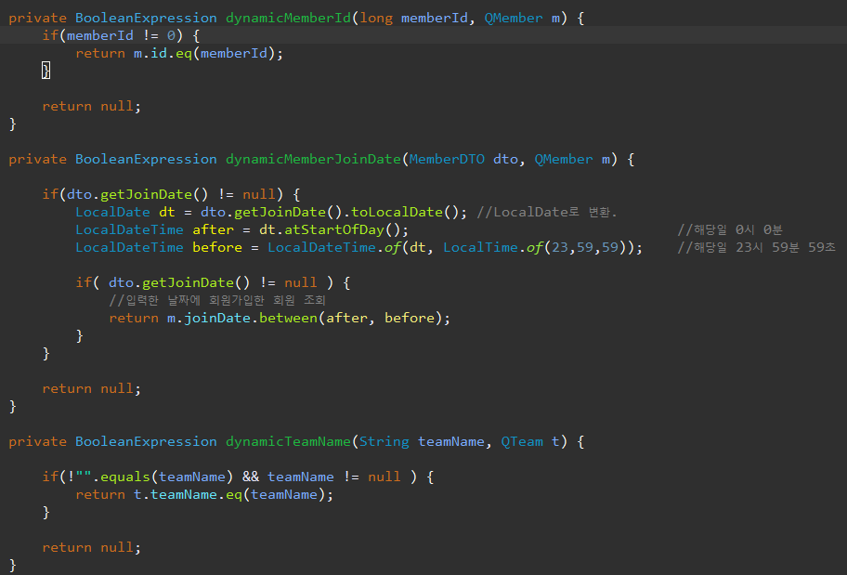
5. QueryDSL – (3) 적용 예제
7) 동적 쿼리 생성
- JPA 에서 동적쿼리는 메서드로 따로 관리한다.

Slide 46
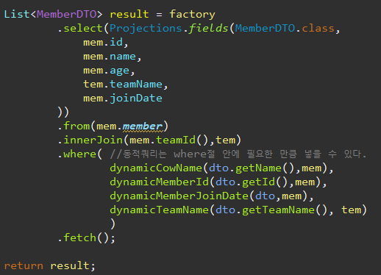
5. QueryDSL – (3) 적용 예제
7) 동적 쿼리 생성

Slide 47
5. QueryDSL – (3) 적용 예제
7) 동적 쿼리 생성
- 메서드로 따로 빼둔 dynamic 메서드는 리턴할 결과가 있을경우 연산을 하는 SQL을 만들어준다.
- 해당값이 입력되지 않아 null을 return한 경우에는 해당 필드(컬럼)의 연산은 건너뛴다.
- between, eq, gt,lt,goe,loe,contains 등 where절에서 사용하는 연산자 사용이 가능하다.
BooleanExpression은 모든 조건이 null발생 시 장애가 발생할 수 있다는 의견이 있지만 적은양의 데이터로는 확인 불가능함.
- And 조건만 사용하는 경우 BooleanExpression을 사용하는것이 좋고, or조건도 같이 사용해야 한다면 BooleanBuilder를 사용하는것이 좋다. 만일 or조건이 null이 들어올 일이 절대적으로 없다면 where절 안에서 .or()을 사용해도 무방하다.

Slide 48
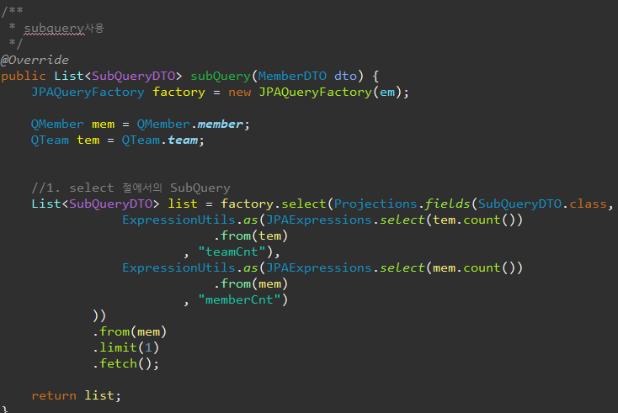
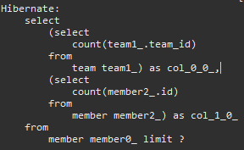
5. QueryDSL – (3) 적용 예제
8) SubQuery
-1. select 절에서의 subquery
서브쿼리를 처리하기 위한 DTO를 생성한 뒤, 각 필드에 부합하는 쿼리를 작성한다.
ExpressionUtils.as (JPAExpressions.DSL문법 , “alias(필드명)”)

Slide 49
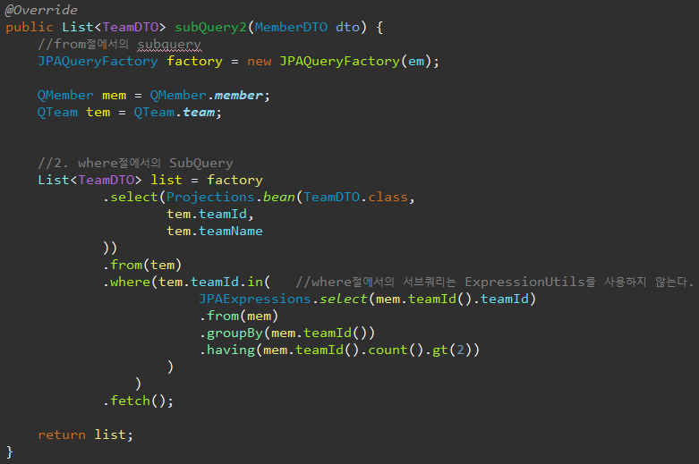
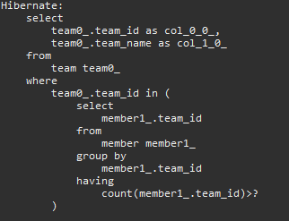
5. QueryDSL – (3) 적용 예제
8) SubQuery
-2. where절에서의 subquery
Where절에서 사용하는 서브쿼리는 ExpressionUtils를 사용하지 않는다. (alias를 사용할 필요가 없어서일것으로 추측…)
해당 쿼리는 member가 2명이상인 팀의 정보를 추출해내는 쿼리이다.

Slide 50
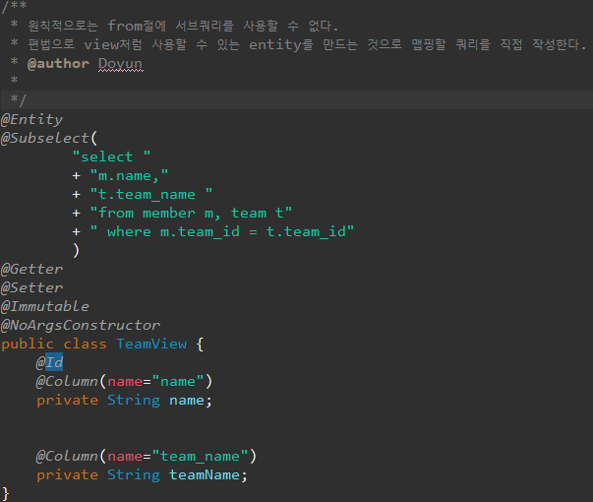
5. QueryDSL – (3) 적용 예제
8) SubQuery
-3. from절에서 subquery쓰기 QueryDSL에서 from절의 SubQuery는 지원하지 않으나 일종의 편법으로 subquery를 사용할 수 있다. 일종의 view를 만들어서 사용하는 방법인데 Domain클래스를 만들어야 하므로 공통으로 쓸 일이 많은 경우 사용하면 좋을것 같다. 그 이외의 경우에서는 사용을 추천하지 않는다.
① Domain클래스 생성
*@Subselect - view를 만드는 annotation
* @Immutable – 데이터를 수정할 수 없다.(update를 날려도 무시한다.)
* @Synchronize - @Subselect가 만든 view가 접근하는 테이블을 정의. 해당 테이블에 변경사항이 발생하면 해당 트랙젝션을 처리 후 접근한다.

Slide 51
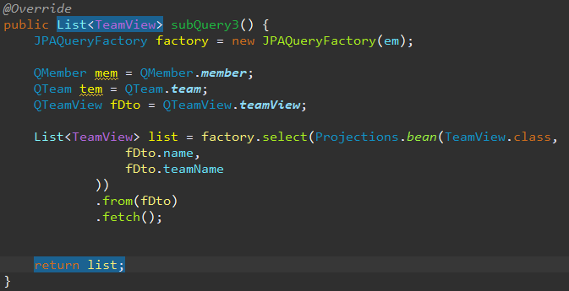
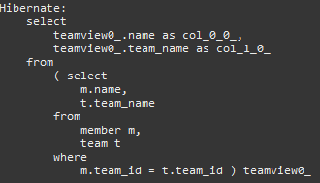
5. QueryDSL – (3) 적용 예제
8) SubQuery
-3. from절에서 subquery쓰기 ② Service로직 작성

Slide 52
5. QueryDSL – (3) 적용 예제
9) Group by
일반 query를 쓸 때와 같이
group by/having 사용이
가능하다.
또한 count, avg, sum, min, max 등 집계함수를 사용할 수 있다.

Slide 53
Tool
- STS : SpringBoot Project
- VSCode : API Client(Extension)
- DB : MariaDB

Slide 54
END

